Slide 1
Новогодний утренник
«Праздник к нам приходит»
Подготовили воспитатели 6 группы:
Колесникова А.В.
Костерина И.В.

Slide 2
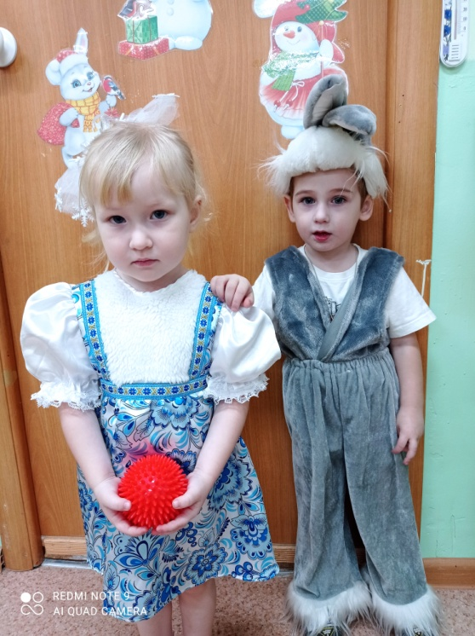
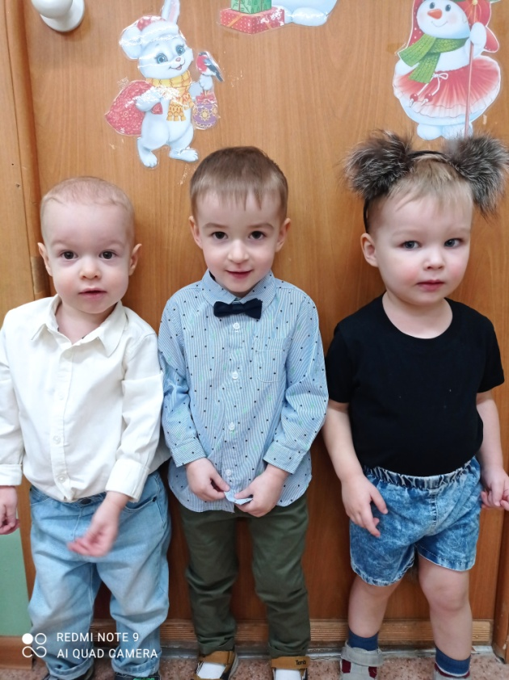
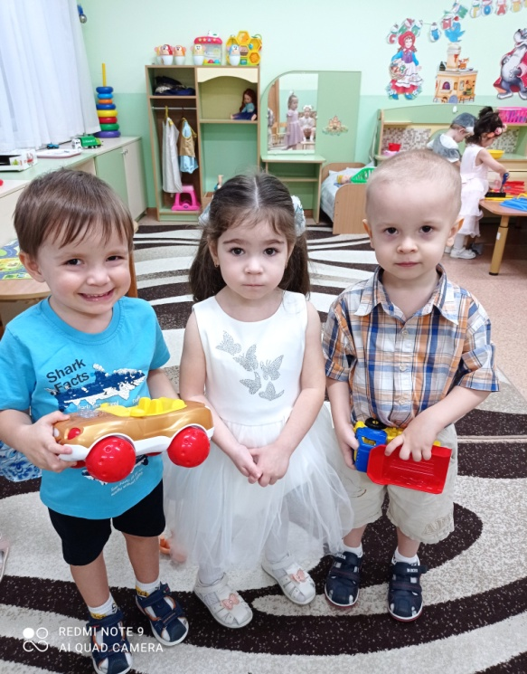
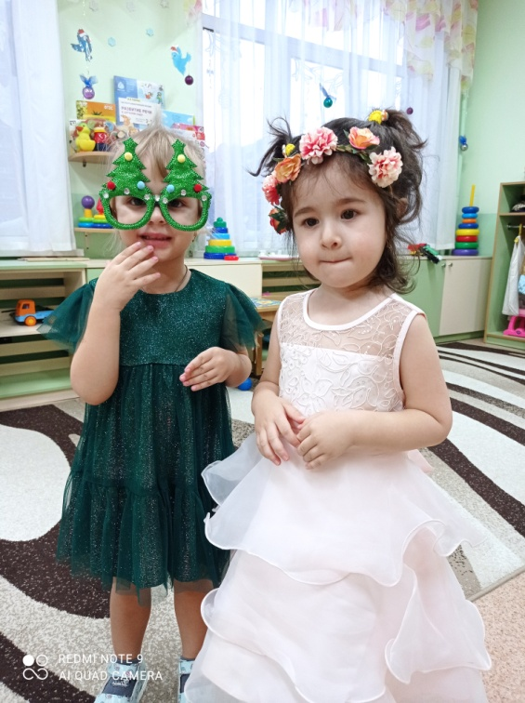
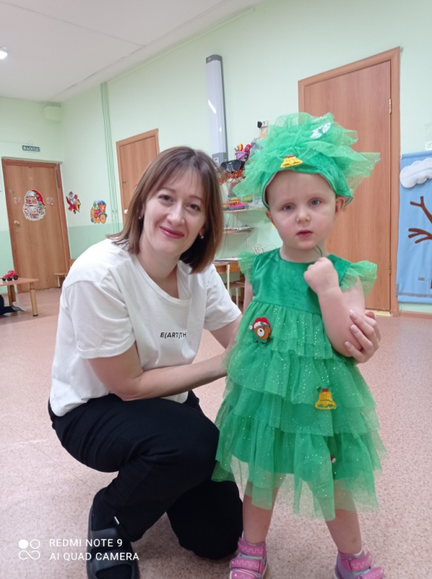
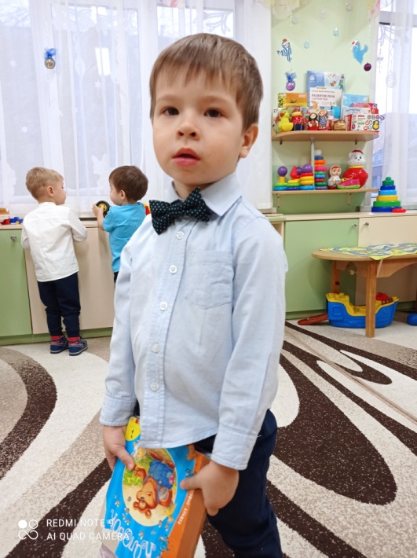

Slide 3
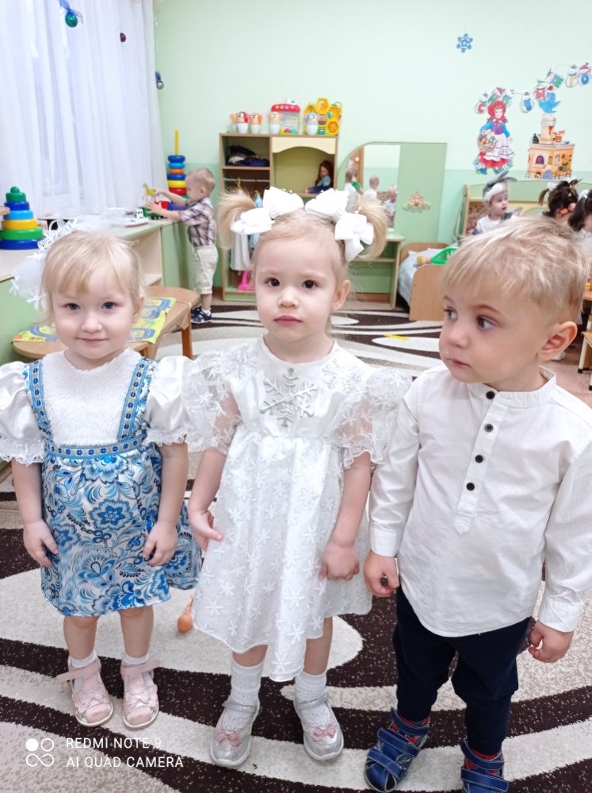
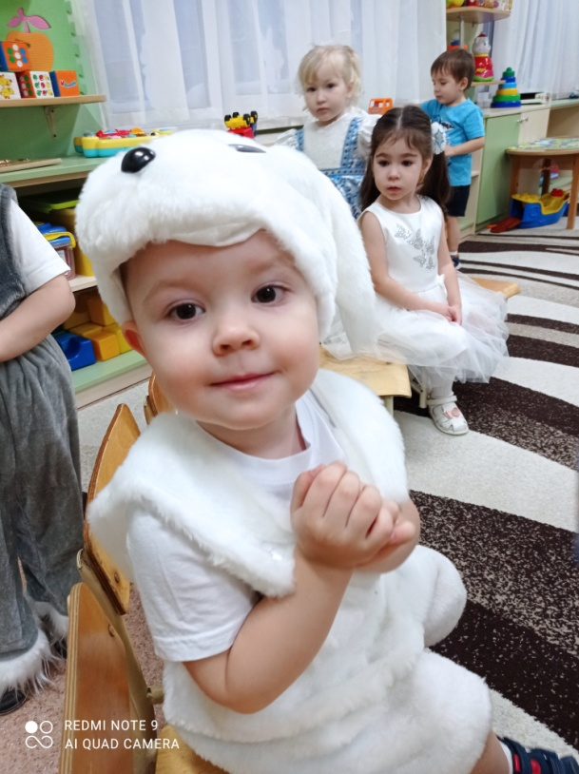
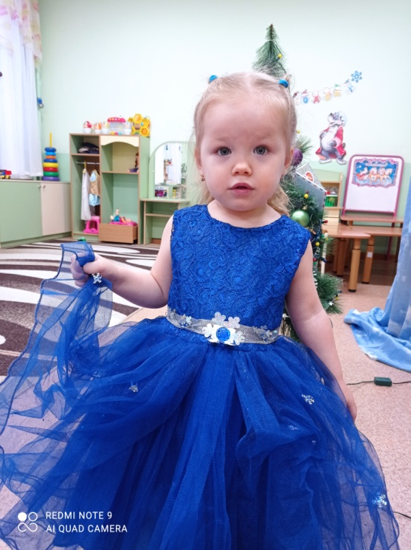
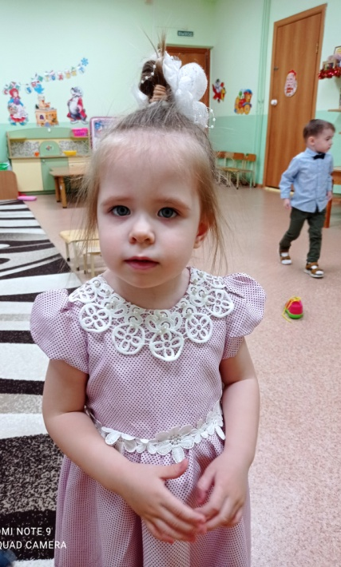
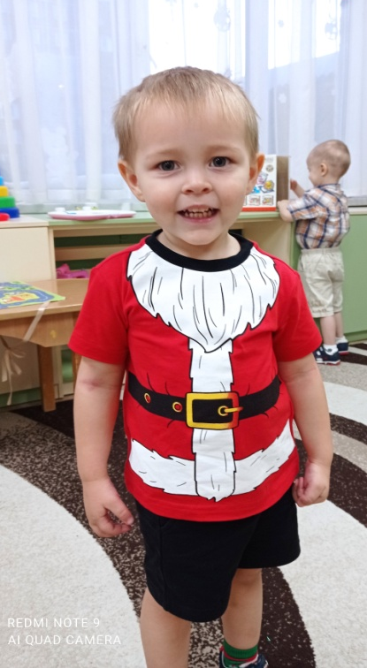

Slide 4
Наша ёлочка

Slide 5
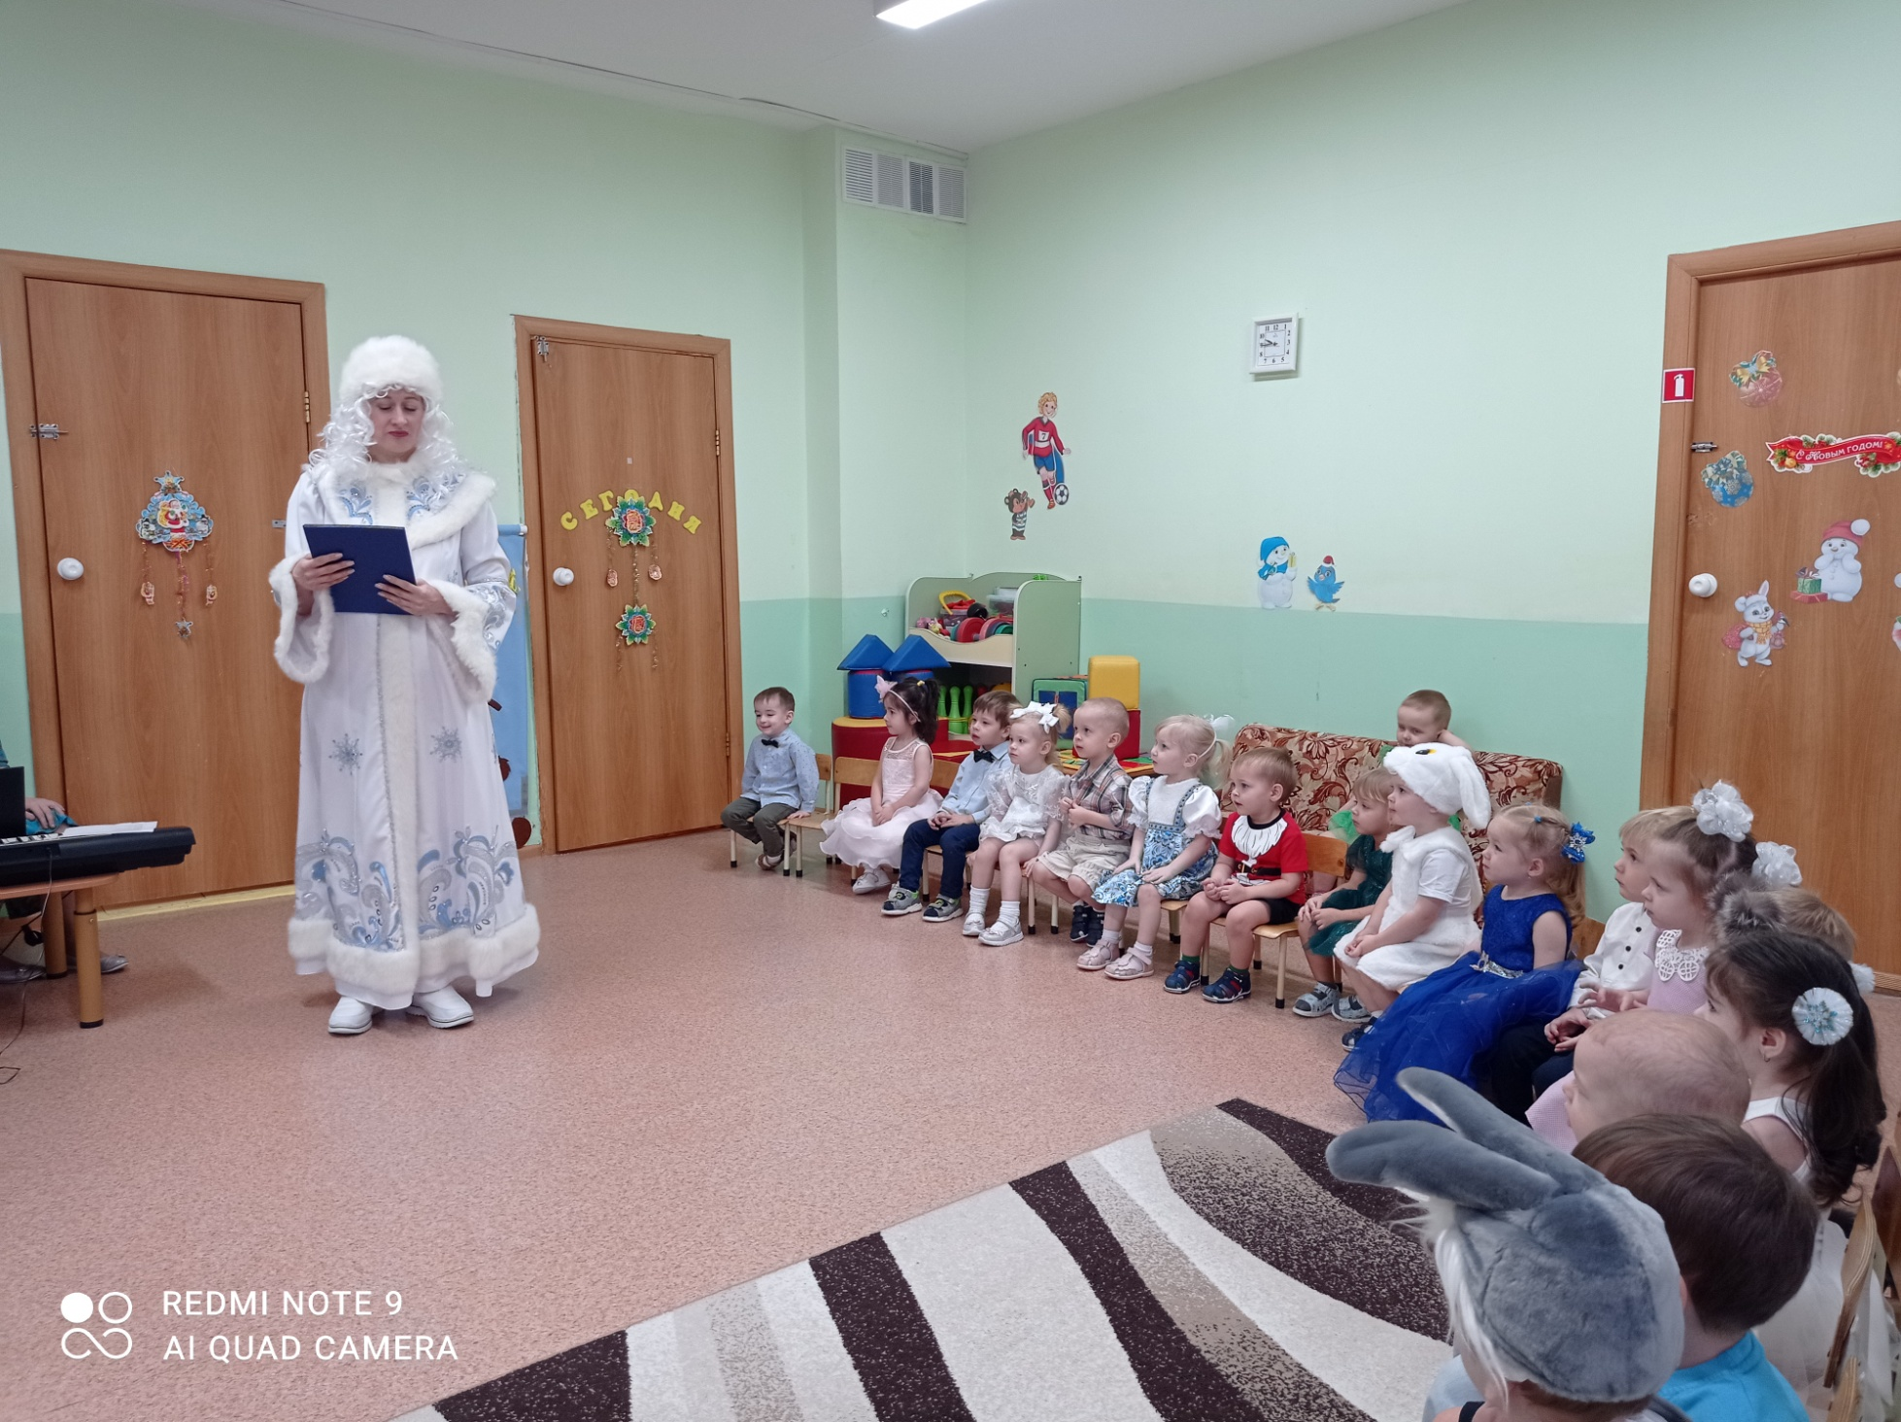

Slide 6
Наши гости
Хрюша
Степашка
Каркуша

Slide 7
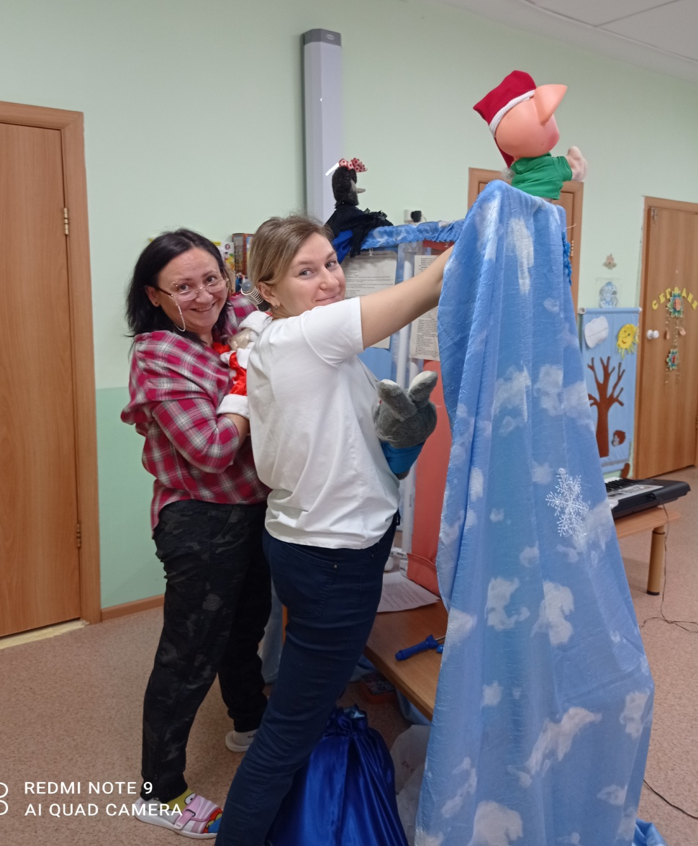
Наши актеры

Slide 8
Исполняли песни
«Ёлка»
Блестят на ёлке бусы,
Хлопушки и звезда….
«Новогодний хоровод»
Наша ёлочка красавица
Ей игрушки очень нравятся….
«Дед мороз»
Дед Мороз, дед Мороз деткам ёлочку принес
А на ней фонарики, золотые шарики…

Slide 9
Играли со снежками

Slide 10
Танцевали с погремушками

Slide 11
Получили мешок подарков от Деда Мороза

Slide 12
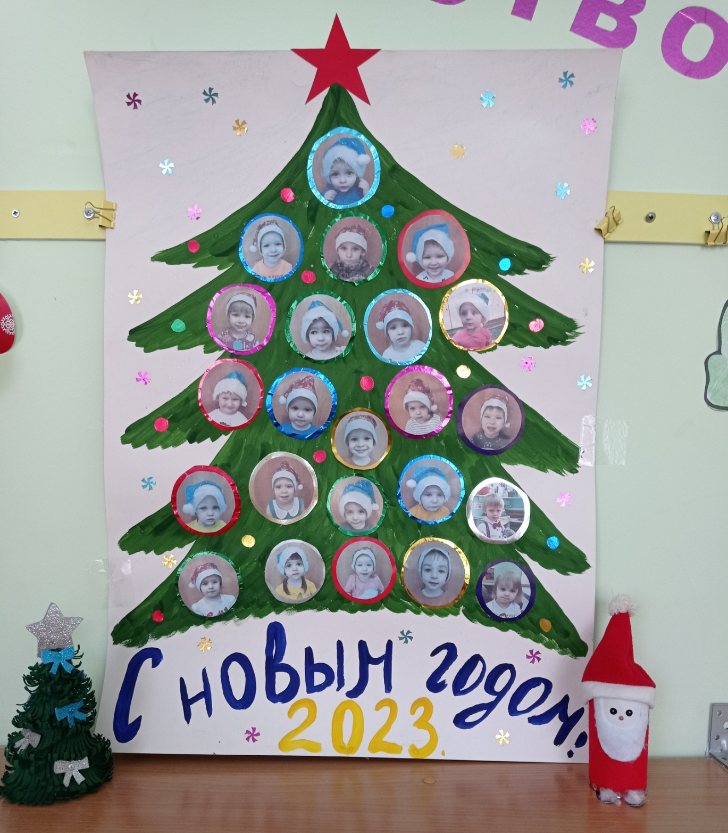

Slide 13
Спасибо за внимание!

